Slide 1
saving energy

Slide 2
طبق ماده 121 قانون برنامه سوم توسعه اقتصادی ، اجتماعی
و فرهنگی ، دولت موظف است به منظوراعمال صرفه جوئی ،
منطقی کردن مصرف انرژی و حفاظت از محیط زیست نسبت به تهیه
و تدوین معیارها و مشخصات فنی مرتبط با مصرف انرژی در تجهیزات ،فرآیندها و سیستم های مصرف
کننده انرژی ، اقدام نماید.
در همین راستا گروه صنعتی برنز با تشکیل تیم انرژی ،اقدام به ایجاد مدیریت مصرف انرژی در سازمان
نموده، به ترتیبی که کلیه مصرف کنندگان ستادی و تولیدی به خصوص در زمینه تجهیزات ، فرآیندها و سیستم
ها ملزم به رعایت این مشخصات ومعیارها باشند

Slide 3
هزینه های انرژی)برق-گاز-گازوئیل)
تعداد محصول فروخته شده به مشتری طی دوره
شاخص انرژی

Slide 4
اقدامات صورت گرفته شده در خصوص saving energy
تشکیل کمیته راهبری انرژی
تدوین دستور العمل انرژی
فرهنگ سازی استفاده صحیح از انرژی و بالابردن و اگاه سازی پرسنل
پایش ماهانه مصرف انرژی و تحلیل شاخص انرژی
تهیه گانت پروژه بهبود کاهش مصرف و استفاده بهینه از انرژی
شرکت در سمینار و همایش های انرژی در راستای بالابردن دانش و اشنایی با راهکارهای جدید و بازدید از شرکتهای موفق و انتقال تجارب متقابل به یکدیگر

Slide 5
برگزاري جلسات كميته راهبری انرژي

Slide 6
تشکیل کمیته راهبری انرژی
قا ئم مقام مدیر عامل ومدیر فنی
مهندس فخری
رئیس تولید
ترموفرمینگ
رئیس تولید
تزریق
رئیس فنی
تزریق
رئیس فنی
ترموفرمینگ
مدیر لجستیک
مدیر تولید
مهندس رشیدی
مهندس فروغی
مهندس ملکی
مهندس برنده
مهندس موسوی
مهندس
زین الدین

Slide 7
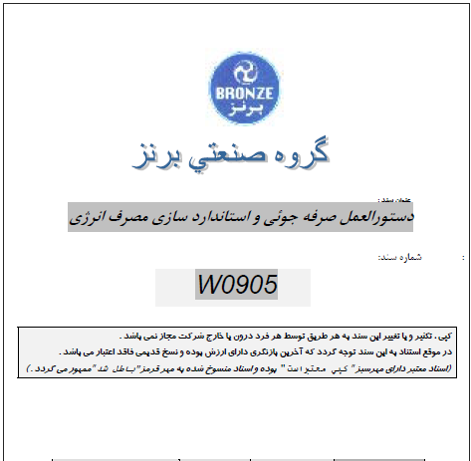
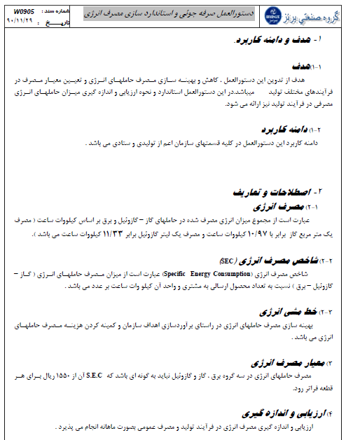
تدوين دستورالعمل مديريت مصرف انرژي

Slide 8
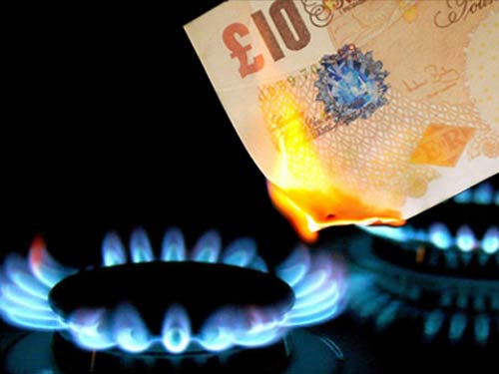
اقدامات انجام شده در خصوص مصرف بهینه انرژی
تجهیزات روشنائی
تجهیزات تولیدی
تجهیزات سرمایشی – گرمایشی
تجهیزات لجستیک ( لیفتراک )

Slide 9
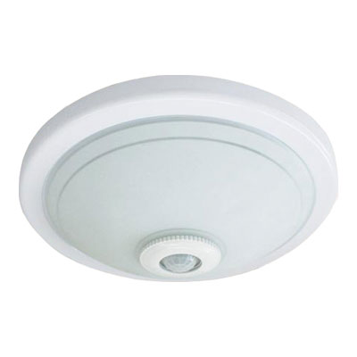
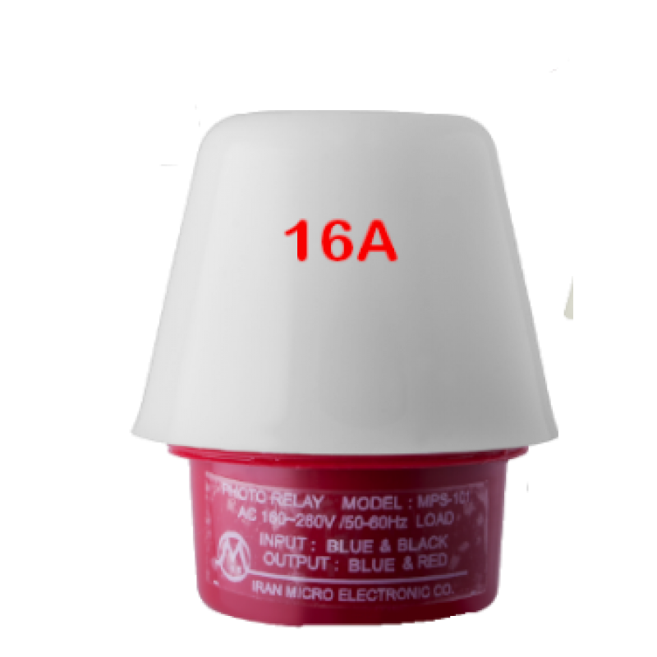
تجهیزات روشنائی
استفاده از سیستم Light Auto یا حس گر خودکار روشنائی در برخی
از اماکن ضروری به خصوص در سرویسهای بهداشتی و راهروها که
حضور فـرد دائمـی نمی باشد
نصب سیستم فوتوسل جهت روشنایی سالن تولید

Slide 10
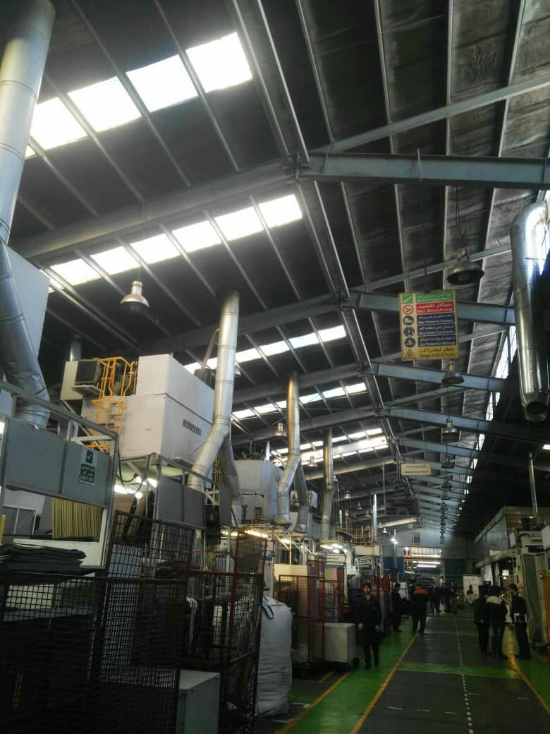
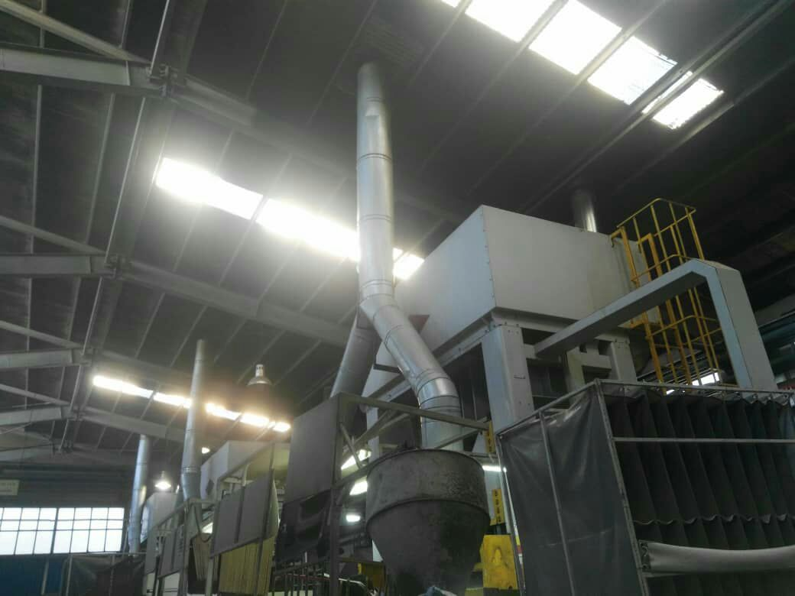
تجهیزات روشنائی
استفاده از نور طبیعی در سقف سالن های تولید با نصب ورق شفاف
پلی کربنات در سقف سوله

Slide 11
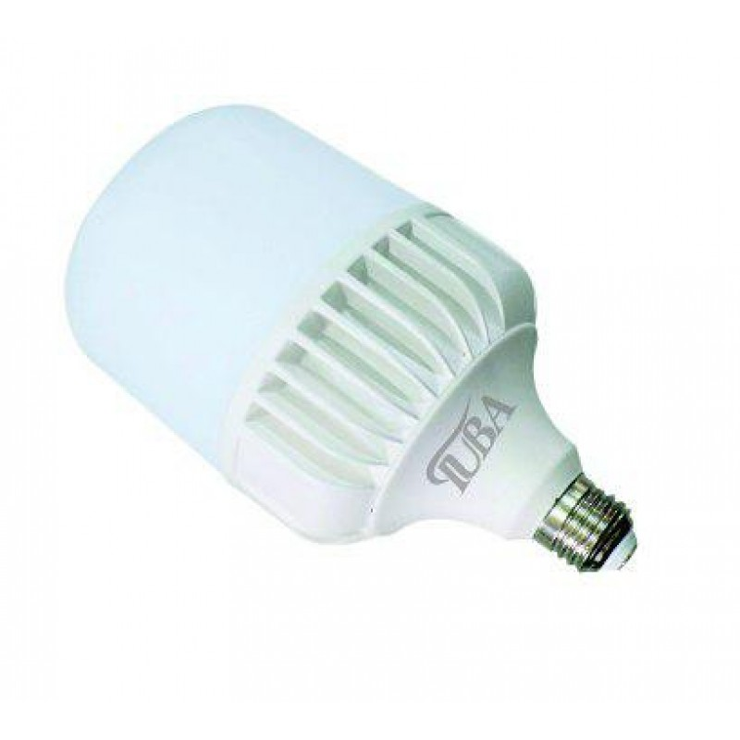
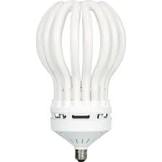
تجهیزات روشنائی
استفاده از لامپ کم مصرف و ledدر سالن تولید و اداری
لامپ کم مصرف 200وات جایگذین لامپ بخارسدیم 400وات

Slide 12
تجهیزات روشنائی
تمیز کردن دوره ای اتصالات شیشه های منعکس کننـده و حبـاب چراغهـای سقفی
استفاده از نور طبیعی به خصوص از پنجره های جنوبی ساختمان اداری و نهارخوری
تنظیم تجهیزات کامپیوتری به نحوی که در صورت عدم استفاده پرسنل ،خود به خود خاموش شود
خرید لوازم برقی (یخچال ، فریزر ، کولر ....) دارای برچسب انرژی با بازدهی بالا
خاموش کردن لامپ مکانهایی از سالن تولید که مورد نیاز نمی باشد

Slide 13
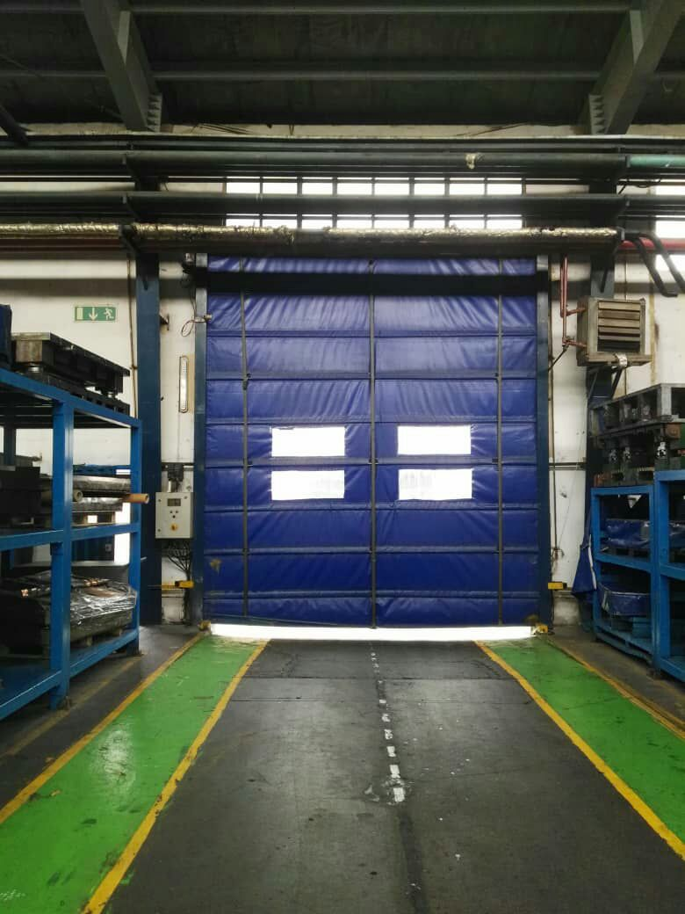
تجهیزات تولیدی
نصب درب اتومات برای سالن های تولید
جهت پیشگیری از هدر رفت انرژی

Slide 14
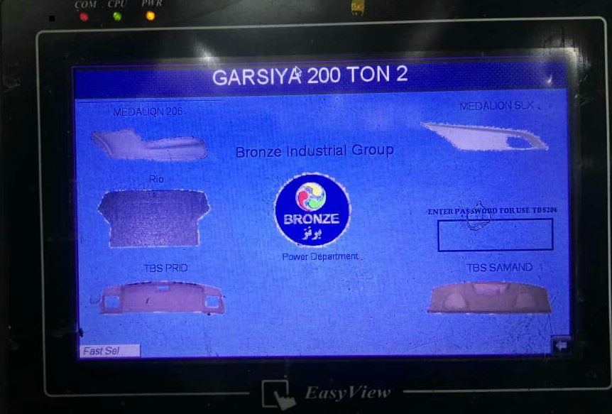
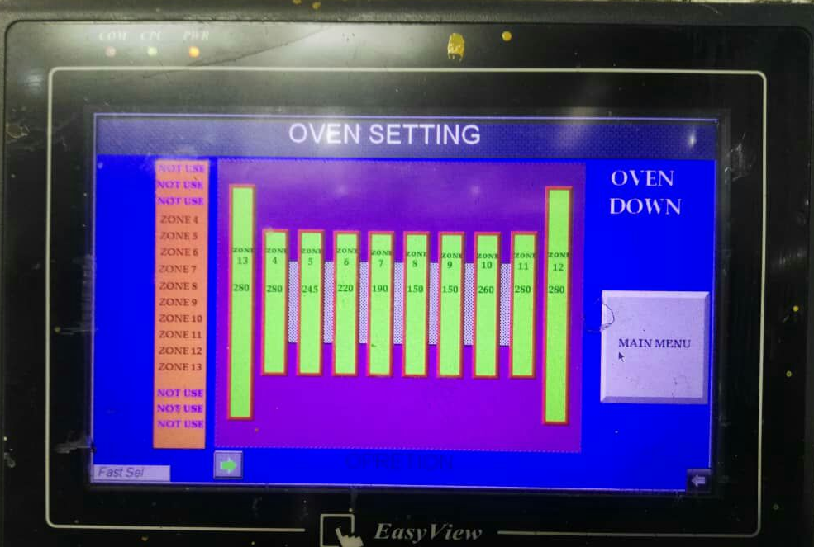
تجهیزات تولیدی
برنامه نویسی plcجهت کنترل زونهایی از اجاق دستگاه ها
براساس سایز محصول. ناحیه ای از اجاق براساس سایز ورق
وودستاک خاموش و یا کم توان می شود

Slide 15
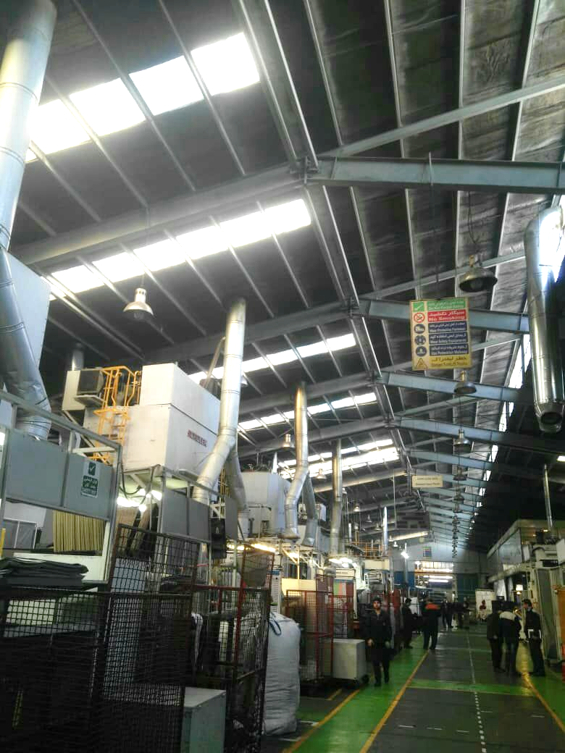
تجهیزات تولیدی
استفاده از برنامه نویسی plc جهت خاموش کردن اتوماتیک اجاقها و دستگاه های تولید در زمان استراحت و مواقعی که نیاز به تولید نمی باشد
ساخت و برنامه نویسی تابلو سکوئنس جهت زیر بار بردن کمپرسورها مناسب با مصرف
تعویض قالب در زمانهای پیک ساعت برق
انجام فعالیت PM دستگاههای پر مصرف در ساعات پیک برق
تنظیم دمای مورد نیاز اجاق بر اساس ماتریس setupدستگاه های تولیدی
استفاده از حداکثر راندمان ظرفیت دستگاههای تولیدی در یک شیفت کاری
عدم استفاده از شلنگ باد به منظور نظافت واحد تولید

Slide 16
تجهیزات لجستیک ( لیفتراک )
خاموش نمودن لیفتراک در زمانیکه از آن استفاده نمی شود
تنظیم به موقع فرمان به منظور عدم لاستیک سائی و استفاده سوخت زیاد
تنظیم به موقع موتورهای لیفتراک از لحاظ سوخت و احتراق کامل
تمیز نمودن روزانه فیلتر هوا و گازوئیل
کنترل منظم میزان سوخت روزانه لیفتراک ها
استفاده از لیفتراک با تناژ مناسب جهت جا به جائی یا تعویض قالب

Slide 17
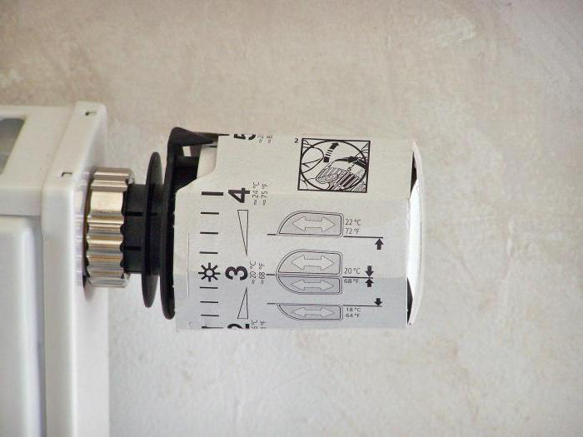
تجهیزات سرمایشی – گرمایشی
نصب تعداد 25عدد شیر ترموستاتیک برای سیستم گرمایشی و تنظیم حداقل 18 وحداکثر21درجه

Slide 18
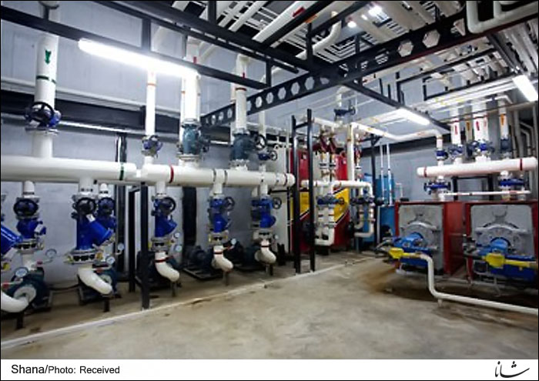
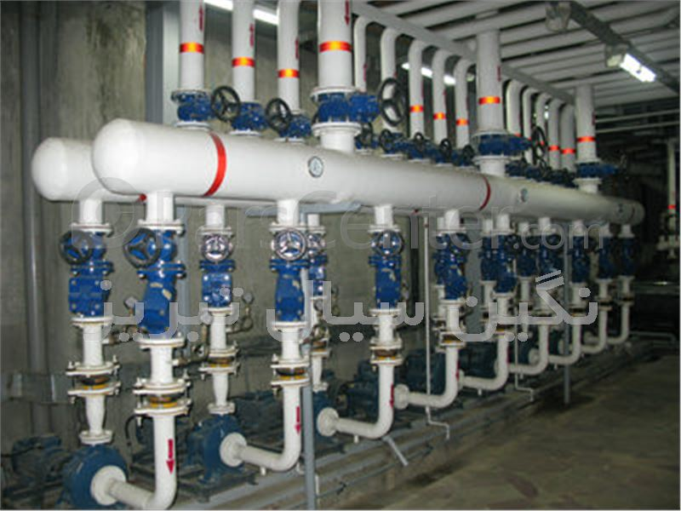
تجهیزات سرمایشی – گرمایشی
عایق بندی مناسب لوله های انتقال

Slide 19
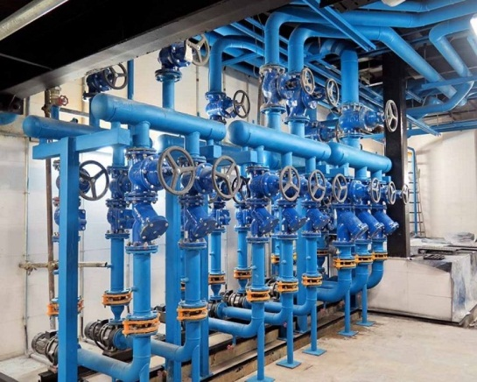
تجهیزات سرمایشی – گرمایشی
پوشاندن دودکش ها و کانالهای کولر در زمانی که مورد استفاده نمی باشند
نظافت منظم سیستم سرمایشی و گرمایشی
استفاده از ظرفیت مناسب کولر یا بخاری برای هر اتاق به جهت جلوگیری از هدر رفت انرژی
جلوگیری از نشتی های آب در سرویسهای بهداشتی و مراکزی کـه از سیـستم لولـه کـشی آب جهت سرمایش و گرمایش استفاده مینمایند
خاموش کردن گرماتاب و کولر خطوط تولید در زمانی که تولید متوقف می باشد
تنظیم درجه کولر گازی بین 21 الی 25 درجه و خاموش کردن کولرهای گازی در زمانی کـه اتـاق خالی می باشد

Slide 20
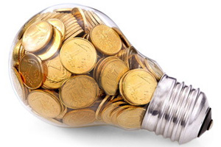
فرهنگ سازی استفاده صحیح از انرژی و بالابردن و اگاه سازی پرسنل
آیا میدانید اگر روزانه 15 دقیقه اجاق دستگاه های FEPA-2Pشولر-650تن و گارسیا خاموش شود حدودا 1/500/000تومان در مصرف برق صرفه جویی می شود.

Slide 21
پایان

